Slide 1

Resat
劇団抜きにくい釘 チケット予約システム

Slide 2
チケット予約システム
Chapter 1 : フロー概要
Chapter 1 : フロー概要

Slide 3
チケット予約システム
Chapter 1 : フロー概要（ファーストアクセス）
ベースURLにアクセス
ウェルカムページ
（予約者向け）
【条件】
モードが sysUser で
ある場合
システム初期稼働段階では
スキップ
※管理者URLは紹介のみ
管理者ログインを
実行するか？
ログイン実行
ログインページ
（管理者）
戻る
ログイン実行
各種メニュー
ログイン失敗
予約者ログインを
実行するか？
ログイン実行
ログインページ （予約者）
ログイン成功
各種メニューページ
（予約者）
セッション変数
userSession
defStSession
モード
sysUser（管理者）
custUser（予約者）
doubleUser（管理者・予約者）
管理者アカウントへ切替
【条件】
モードが doubleUser で
あること
各種メニューページ
（管理者）

Slide 4
チケット予約システム
Chapter 1 : フロー概要（セッションチェック）
システムURLにアクセス
セッションにログイン情報はあるか？
ある
各種ページ
（予約者、管理者）
ない
ログイン失敗
ログインページ
予約者のみ
各種メニューページ
（予約者）
ログイン成功
ユーザー登録情報に応じて処理が分岐
アクセス先予定は
どこなのか？
予約者ページ
両方登録済み
セッション変数
userSession
defStSession
モード
sysUser（管理者）
custUser（予約者）
doubleUser（管理者・予約者）
管理者ページ
公演参加状況確認フローへ （管理者）
管理者のみ

Slide 5
チケット予約システム
Chapter 1 : フロー概要（公演参加状況確認）
※管理者ログイン時のフロー
ログインページ （管理者）
ログインページ
（セッション）
ログイン成功
参加している公演はあるか？
ある
各種メニューページ
（管理者）
ログアウト
ログイン失敗
ない
ログイン成功
公演ログインページ
セッション変数
defStSession
モード
sysUser（管理者）
doubleUser（管理者・予約者）

Slide 6
チケット予約システム
Chapter 2 : シーケンス図
Chapter 2 : シーケンス図

Slide 7
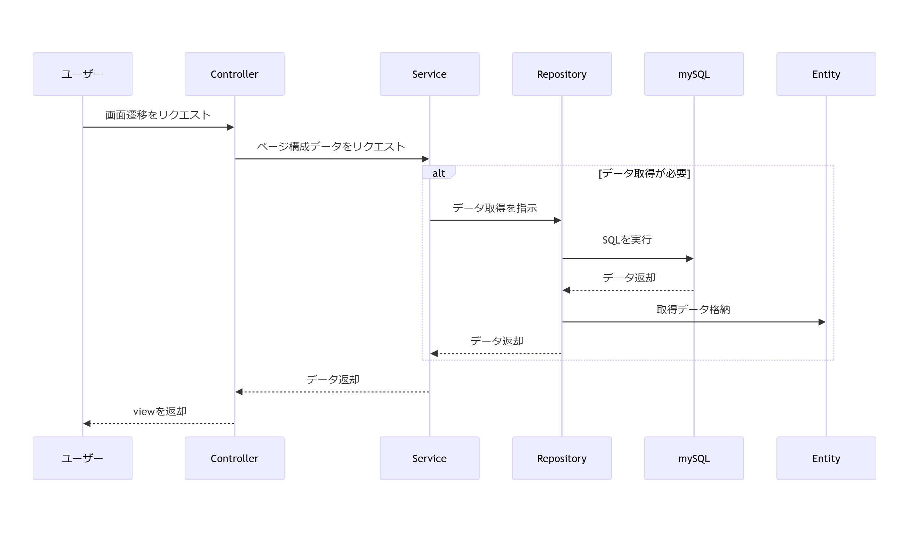
チケット予約システム
Chapter 2 : シーケンス図
ケース1：画面遷移リクエスト

Slide 8
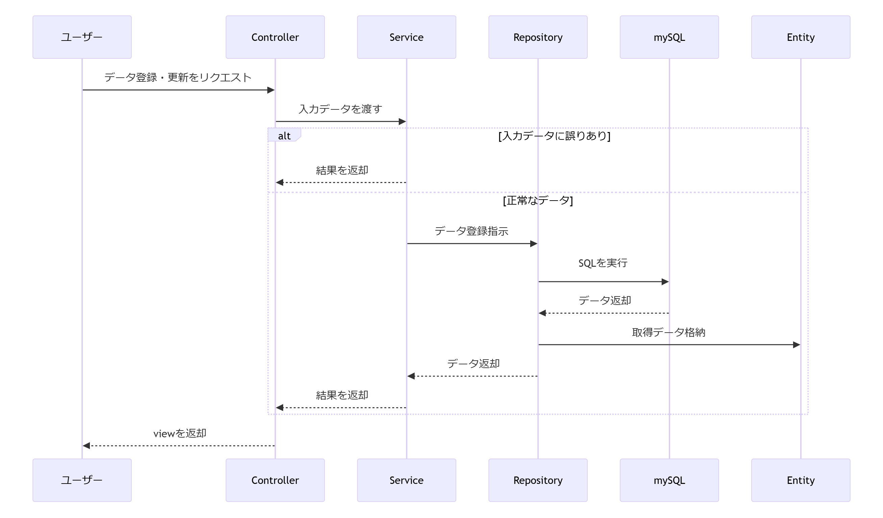
チケット予約システム
Chapter 2 : シーケンス図
ケース2：データ登録・更新リクエスト

Slide 9
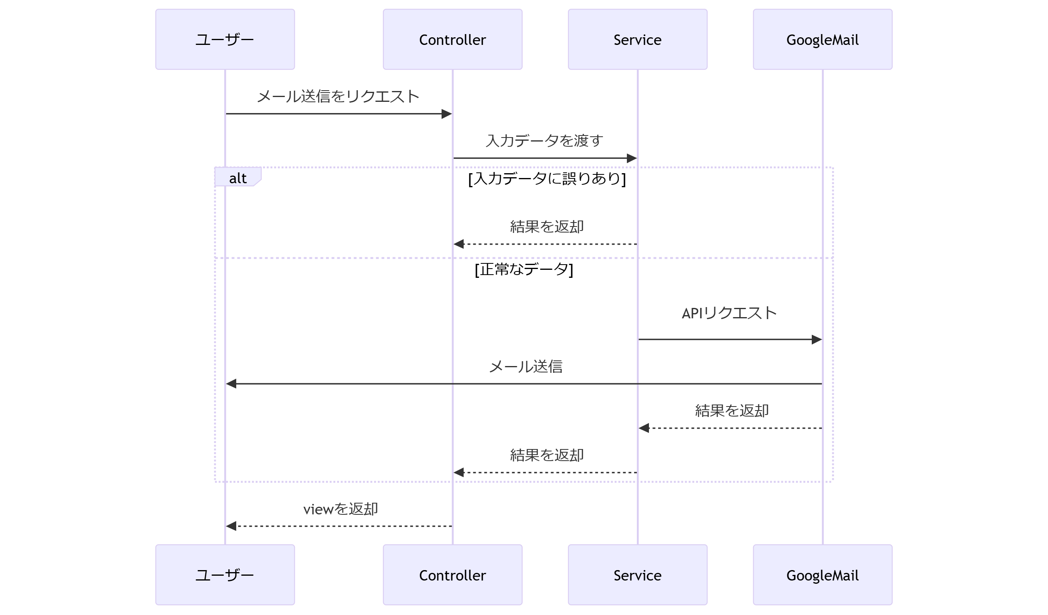
チケット予約システム
Chapter 2 : シーケンス図
ケース3：メール送信リクエスト（Google Mail）

Slide 10
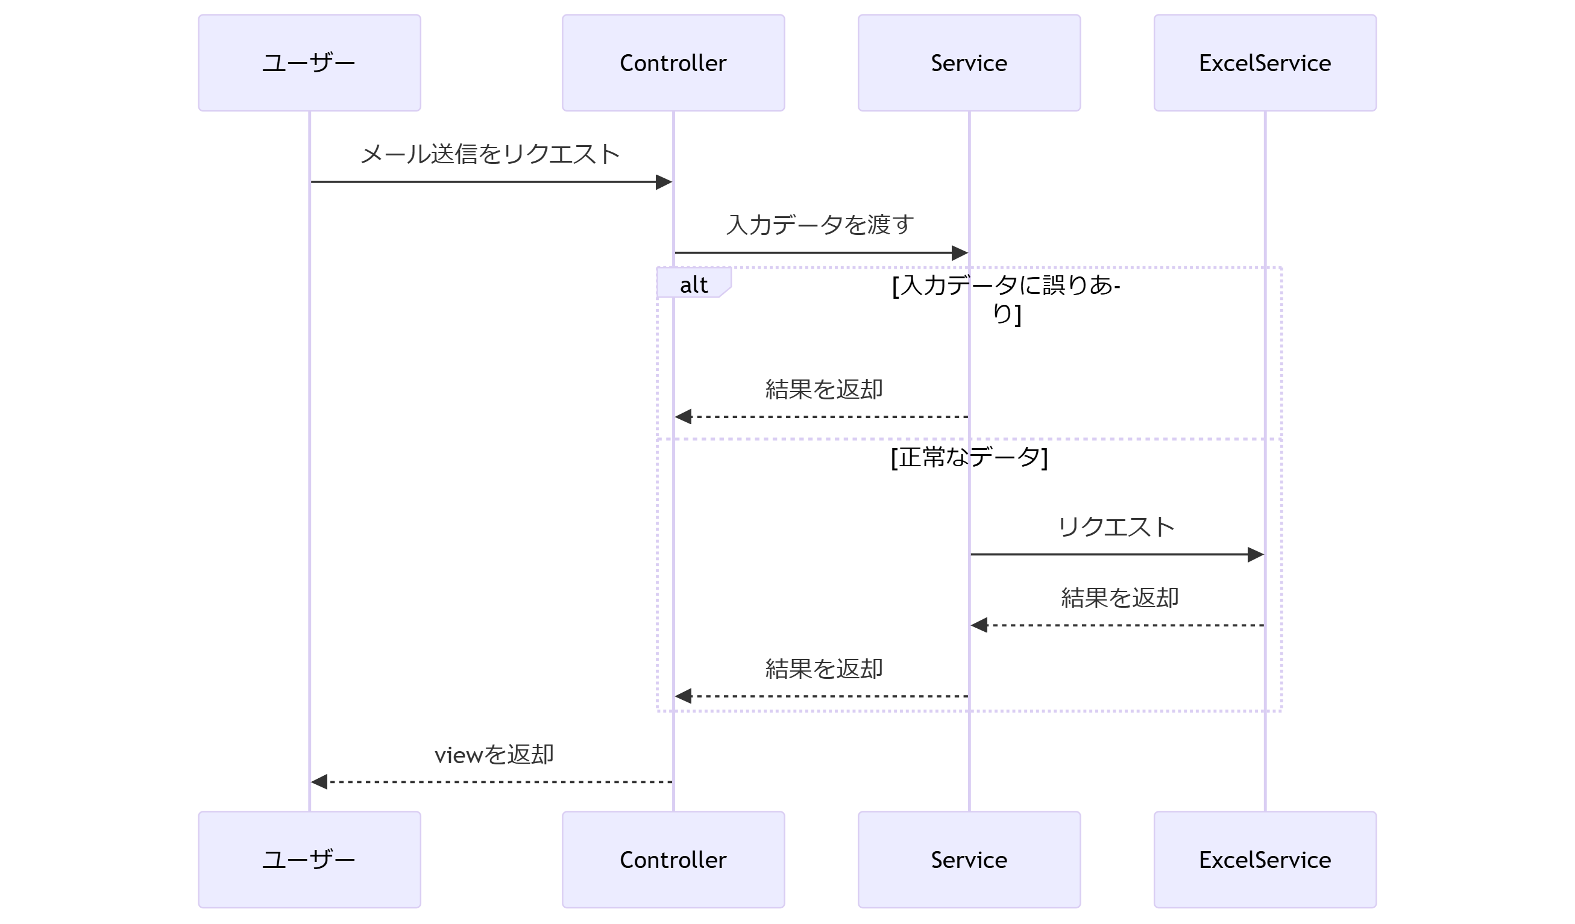
チケット予約システム
Chapter 2 : シーケンス図
ケース4：メール送信リクエスト（Excel Service）

Slide 11
チケット予約システム
Chapter 3 : 環境構築
Chapter 3 : 環境構築

Slide 12
チケット予約システム
Chapter 3 : 環境構築
Sakura VPS
centos 9
Java 21
Apache (最新)
mySQL (最新)
フレームワーク
Spring boot (最新)
言語
Java
HTML
CSS
JavaScript
クラス・環境構成
後述
データベース構成
後述

Slide 13
チケット予約システム
Chapter 3 : 環境構築
Spring boot クラス一覧
Controller
MainController
checkSession(Model model, String pageName)
checkUserSession(Model model, String pageName)
checkDefStSession(Model model, String pageName)
setEnvData(Model model)
goLoginPage(Model model)
goRootPage(Model model)
accessRoot(Model model, String mode, String userId, String userPass)

